Slide 1
Дни за днями пролетели, промелькнули, словно сны, И не более недели остается у весны. Значит, пройдена дорога под названьем «пятый класс». Вот и лето у порога – ждет к себе, торопит нас. Лето нас зовет куда-то – прочь от дел и от забот... Вот и кончился, ребята, пятый наш учебный год. Он и радостен, и труден был для каждого из нас. Никогда не позабудем мы тебя, наш пятый класс. Мы сегодня расстаемся – но осеннею порой Снова, снова в класс вернемся – но теперь уже в шестой. Прибежим, придем, приедем в нашу школу – а пока Вместе праздник наш отметим – день последнего звонка.

Slide 2
Игра- КВН
«Прощай 5-ый класс.
Да здравствует свобода!»

Slide 3
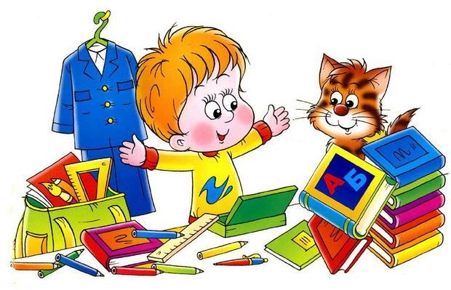
Конкурс капитанов

Slide 4
Конкурс разминка- «Угадайка»
Математика-103,301
Всеобщая история-311
Русский язык-102,312
Природоведение-207
Физическая культура-101
Музыка-308
Информатика-305
Технология-спортзал
ИЗО-207
Иностранный язык-303,302
Экономика- мастерские
ОБЖ-309
Литература-103,301

Slide 5
Конкурс – «Отгадайка»
Сто ответов на вопросы
Про жару, про абрикосы,
Падежи, планеты, горы,
Реки, дроби и озёра
Даст помощник и волшебник-
Школьный новенький… ?

Slide 6
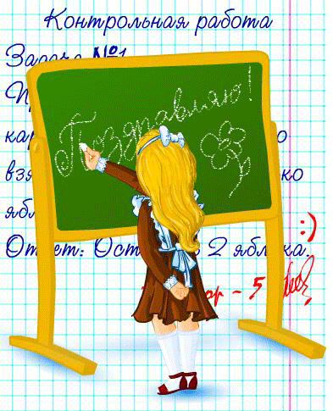
Знает Пушкина, Толстого,
Математики основы,
Пишут формулы, задачи.
Труд тяжёлый, но не плачет.
Ей не ведома тоска.
Это школьная…?

Slide 7
Зимой на улице бежит, А летом в комнате лежит. Но только осень настаёт, Меня он за руку берёт. И снова в дождик и в метель Со мной шагает мой… .

Slide 8
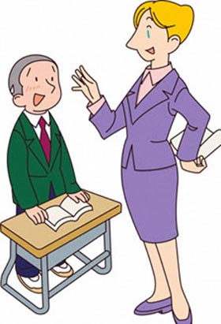
Я по карте очень смело Путешествую умело: Город, речка, деревенька… Ой, запутался маленько! Показала мне развязку Длинноносая…?

Slide 9
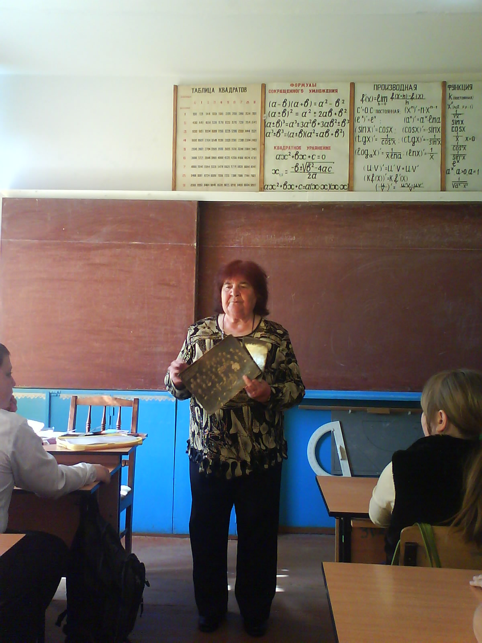
Угадайте номер кабинета.

Slide 10
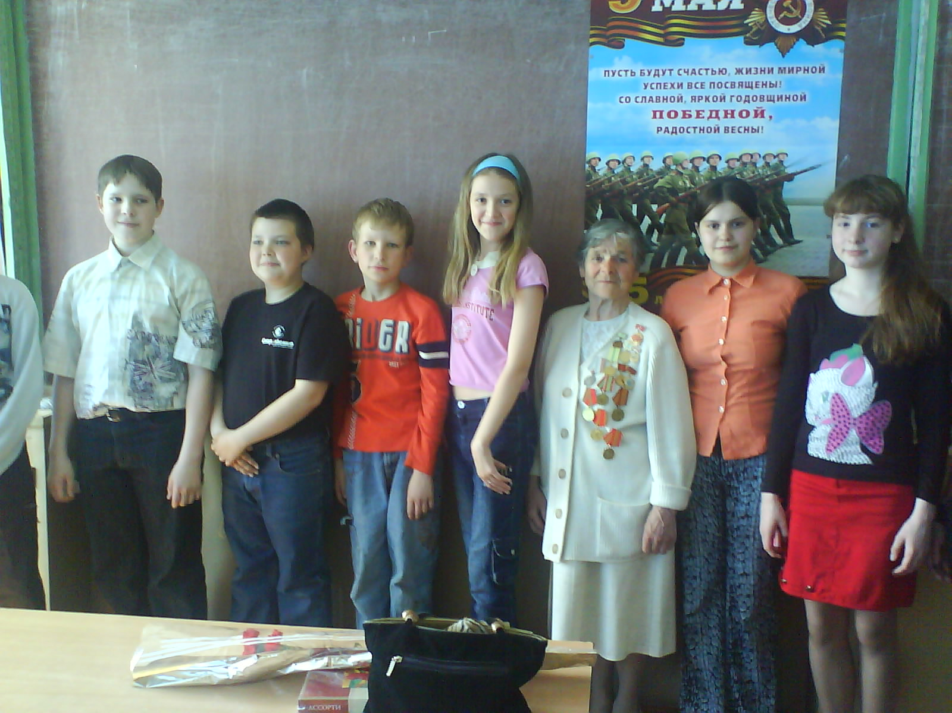

Slide 11
Конкурс – «Всезнайка»

Slide 12
Математика Тройка лошадей пробежала 30 км. Какое расстояние пробежала каждая лошадь? Петух, стоя на одной ноге, весит 3 кг. Сколько будет весить петух, стоя на двух ногах? Из пункта А в пункт В автомобиль ехал 1ч 20 минут, обратный путь он ехал с той же скоростью, но 80 минут. Почему? Кирпич весит 2 кг и ещё полкирпича. Сколько весит кирпич? Врач прописал три укола. Через полчаса – на укол. Через сколько часов будет сделан последний укол? У Мамеда было десять овец. Все, кроме девяти, околели. Сколько овец осталось у Мамеда? Одно яйцо варят 4 минуты. Сколько минут нужно варить 5 яиц? Многие месяцы заканчиваются 30 или 31 числом. Сколько месяцев имеют 28 число?

Slide 13
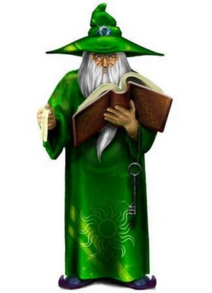
Русский язык

Slide 14
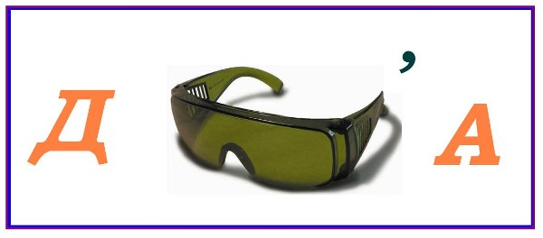
Отгадайте, какое слово зашифровано в картинке?

Slide 15
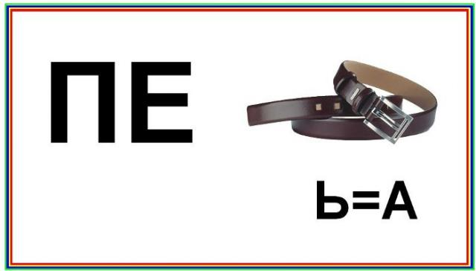
лл
Отгадайте, какое слово зашифровано на картинке?

Slide 16
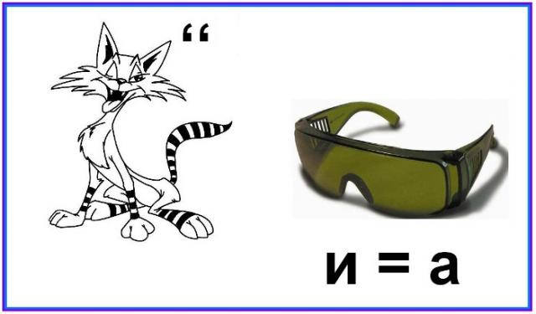
Отгадайте слово!

Slide 17
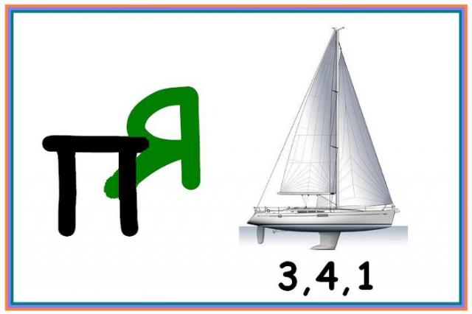
бббббббб
Отгадайте слово!

Slide 18
Конкурс «Посчитайка»
Сколько всадников вы здесь видите?

Slide 19
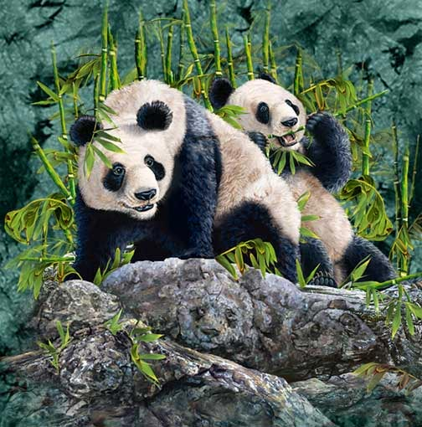
Сколько панд вы можете найти на этой фотографии ?

Slide 20
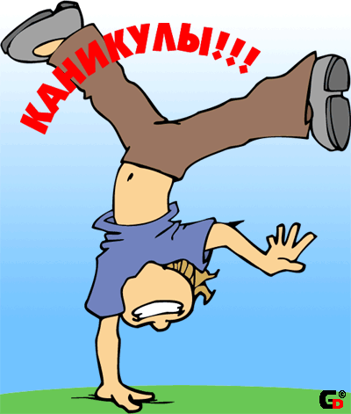
Конкурс «Помечтайка»
Было раньше в нашем классе
Много всяких катавасий
Были радости, печали,
Мы под партами мычали,
Но друг друга выручали.
А теперь другими стали:
Никуда не мчимся стаей…
Ходит парень полусонный -
Занят собственной персоной.
Без дискуссий и полемик -
Каждый чуть не академик.
А девчонки хорошеют:
Украшения на шеях,
В волосах у них заколки,
А слова - довольно колки!
"Что поделать - трудный возраст!
- Часто слышим этот возглас.
Но мы выручим друг друга
Если нам придётся туго

Slide 21
Программа будущего:
5 да 5 нет

Slide 22
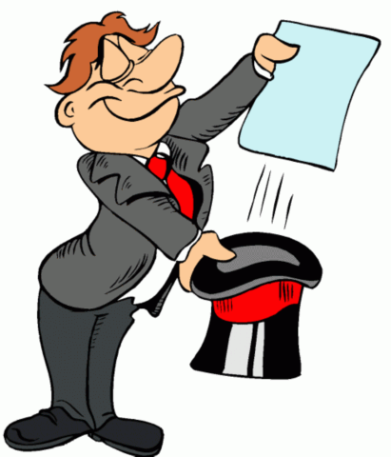
Спасибо за внимание
и участие!

